Slide 1
AZS + Retail Forecast — Финальный проект
От данных до продакшена за 10 минут
ML Team

Slide 2
1) Постановка задачи и KPI
  Цель: прогноз спроса per‑SKU по (store, family)
  KPI качества: MAE / MAPE / RMSE; покрытие квантилей (P50/P90)
  Бизнес‑метрики: Service Level, Stockout rate, издержки хранения
  Результат: снижение ошибки vs baseline и обоснование экономического эффекта

Slide 3
2) Данные и источники
  train.csv — продажи (date, store_nbr, family, sales, onpromotion)
  transactions.csv — интенсивность спроса по магазинам
  oil.csv — экзогенный регрессор
  holidays_events.csv — календарные эффекты
  stores.csv — метаданные магазинов (тип/кластер)
  Хранилище: Parquet + DuckDB (data_dw/)

Slide 4
3) EDA и ключевые инсайты
  Сезонность: по дням недели и месяцам
  Праздники: всплески/провалы спроса
  Промо: значимое влияние на продажи
  Разная дисперсия по магазинам и семействам

Slide 5
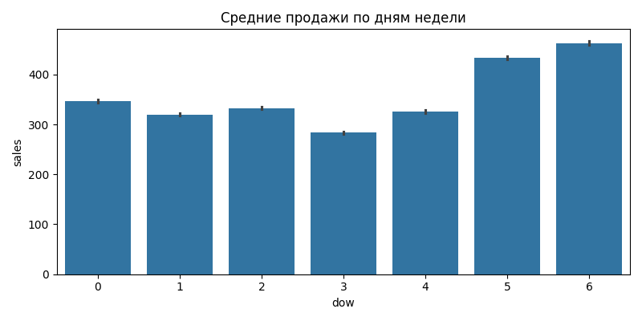

Slide 6
4) Feature Engineering
  Лаги: sales_lag_{1,7,14,28}
  Скользящие: rollmean/rollstd {7,30}
  Промо: onpromotion + лаги/скользящие
  Экзогенные: dcoilwtico, transactions
  Календарь: year, month, day, dow, is_holiday

Slide 7
5) Модели и валидация
  Baseline: Naive lag‑7, Moving Average(7)
  Основная: per‑SKU LightGBM (l1/tweedie/poisson)
  Альтернативы: Global CatBoost, Global/Per‑SKU XGBoost, per‑SKU RandomForest
  R&D baseline: per‑SKU LSTM (окно 30, hidden 128, 2 слоя) — демонстрация нейросетевого подхода для будущего ансамбля
  Валидация: time‑series CV, окна 14–28 дней

Slide 8
6) Тюнинг и интерпретация
  Optuna: подбор num_leaves, learning_rate, n_estimators, max_depth, regularization
  SHAP: summary/top‑features для интерпретации
  LSTM: отдельный скрипт (experiments/train_lstm.py) с сохранением весов, скейлеров и валидационных предсказаний для UI

Slide 9
7) Результаты (качество)
  MAE/MAPE/RMSE vs baseline (tail 28) — data_dw/metrics_per_sku.csv
  Прирост: MAE_GAIN_vs_NAIVE, MAE_GAIN_vs_MA(7); сравнение с RF/XGB/CatBoost
  LSTM baseline: MAPE >> 100% (показываем как proof-of-concept, требуются гипер-подбор и регуляризация)
  Квантили: покрытие P50/P90

Slide 10
8) Business Impact (MAPE → деньги)
  ROP/SS: расчёт per‑SKU (P50/P90 либо эвристика σ)
  Экономика: снижение out‑of‑stock/overstock
  Отчёт: data_dw/business_impact_report.csv

Slide 11
9) Прод: API + UI + Docker
  API: FastAPI (/docs, X‑API‑Key, health‑пробы, Prometheus)
  UI: Streamlit (лидерборд ошибок, сравнение, прогнозы, ROP/SS)
  Docker Compose: api+ui, healthchecks
Скриншот Swagger:

Slide 12
10) Производительность и SOTA‑бонус
  Бенчмарк: latency/память (joblib)
  ONNX + INT8: экспорт и ускорение CPU‑инференса
Пример SHAP:

Slide 13
11) Демо (живой сценарий)
  Быстрый прогон: python scripts/demo_presentation.py --quick
  Показать: Swagger (/docs), UI (лидерборд, сравнение), ROP/SS
  Сводки: data_dw/summary_metrics.txt, docs/model_comparison.csv

Slide 14
12) Ограничения и планы
  Данные: шум, неполные промо, холодный старт
  Планы: больше экзогенных факторов; нейронные сети; онлайн‑обучение

